Slide 1
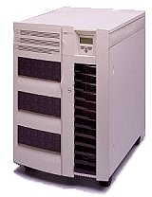
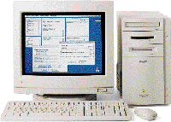
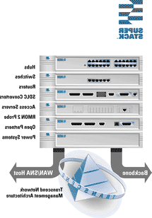

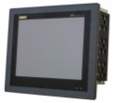

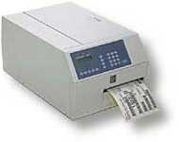
H/W Architecture
Interface
ERP Server
MES Server
Ethernet (TCP/IP)
ERP
Manager PC
(공장 사무실)
MES
Manger PC
(공장 사무실)
Hub
현장용 단말기
(Panel PC)
Ether-IO
작업자 입력 (성형, 적재, 포장)
Barcode Printer
Digital Input

Slide 2



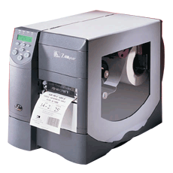




H/W Architecture : 현장 Gathering 포인트
범
례
MES서버
Data입력용
노트북
EtherIO
라벨프린터
포토센서
TCP/IP
신호선
허브
HUB02
HUB01
IPC01
1
HUB03
IPC02
IPC03
IPC04
총무사무실
* 도입H/W : 서버(1), 노트북(4), Data 수집장비(1), 바코드프린터(1)

Slide 3
S/W Architecture
MES Server
OS : Windows 2016 Server
DBMS : SQL Server 2017
Web Service (Middle Ware) : e-Works Platform
NET-WORK (ETHERNET/TCP-IP)
관리자 PC
WCF 통신 모듈
현장용 PC
WCF 통신 모듈
MES Client
MES Client
관리자
Application
현장용
Application
OS - Windows 7/ 8/ 10
OS - Windows 7/ 8/ 10

Slide 4
S/W Architecture : e-Works Platform(Middle Ware)
UI Area
Server Area
Storages
Dynamic Content Form Loader
Communication
Manager
Web Resource
Data Access Layer
Database
Content Base Form
Launcher
Data Base Access Layer
Data Service Helper
Data Service
Database Manager
MS-SQL
Web Pages
Database Selector
3rd Party Components Helper
Oracle
Database Helper
DB2
Database Helper
MS-SQL
Database Helper
DB2
File Download
Service Layer
Logger Helper
Internet
WCF Services
Oracle
ADO.NET Transaction Manager
File Upload
Database Service
Configure File Access Layer
Custom Components
WCF Service Proxy
File Up/Down
Configure Manager
File
File Service
Configure Object
File I/O
Search Bar
Update Check
XML
3rd Party Components Wrapper
3rd Party
Authentication
Service
Encryption/Decryption
Update File Access Layer
Binary File
Localization
Encryption/
Decryption
Local
Configure
Manager
Device I/O
File Version Management
Update Service
File IO
Application
Files
Logger
.NET Framework 4.5

Slide 5
System Architecture
: 업무범의
생산의뢰
(성형)
생산작업지시
공정관리
(현장운영)
제품포장
(팔레트생성)
제품입고
ERP로부터 D/L
On-Line 전달
ERP로 U/L
대차선택 (적재,포장)
공정조건관리
(온도,가스)
Zone별 온도
출 하
(ERP)
품질규격
(제품측정)
Size
제품성적서 /
KS심사문서
대차관리
(건조,소성)
대차현황
생산실적
(투입,산출)
Sensor Counter
비가동
자동발생
생산성분석
작업자관리

Slide 6
소프트웨어 구성
Application 구분 | 모듈 | 기능 및 화면
관리자용 Application | 시스템관리 | 사용자관리 : 사용자 그룹관리, 그룹별 권한설정, 사용자관리
 |  | 운영관리 : 메뉴관리, 모듈관리, 화면관리, 로그인이력정보, IP Address 관리, 시스템코드 대분류, 시스템코드 상세분류, 공지사항등록
 |  | Data수집관리 : ERP 인터페이스 이력
 | 기준정보 | 코드Data : 불량현상 대분류/상세분류, 비가동 대분류/상세분류, 사용자정의코드 대분류/상세분류, 포장등급 상세정의, 대차정보
 |  | 표준Data : 공정정보, 작업장정보, 품목분류정보, 품목정보,IPC정보, EtherIO정보, EtherIO 채널설정, 품질규격설정, 공정조건 설정
 | 공정관리 | 작업지시관리 : 성형작업지시생성, 작업지시 생성 및 마감, 시간대별 실적조회, 일단위 시간대별 실적조회
 |  | 실적관리 : 실적 조정, 포장 팔레트 마감,완제품입고리스트,Gas 사용량 등록, 대차현황, 대차이력조회, 대차현황모니터링, 비가동 등록, ERP 근태정보 조회, 근태현황 분석
 |  | 품질관리 : 불량이미지 등록, 품질측정값 등록, 공정조건 등록, 품질측정값조회, 공정조건조회, 원재료Lot관리
 |  | 일지관리 : 적재작업일지, 성형작업일지, 포장작업일지, 선별/포장작업일지, 소성작업일지
 |  | 분석관리 : 일별 생산현황, 월별 생산현황, 월별 수율현황, 포장월간실적현황, 표준생산정보등록
 |  | 금형관리 : 금형정보 등록, 금형 사용현황

Slide 7
소프트웨어 구성
Application 구분 | 모듈 | 기능 및 화면
현장용 Application | 현장운영 | 생산현황, 포장 작업지시 생성, 포장 바코드 발행, 포장 바코드 재발행, 포장 입고등록, 포장언로딩, 성형생산대차선택, 금형 장착/탈착 등록, 적재 작업지시 생성, 적재 실적 등록, 요입/요출 관리,건조대차 비우기, 작업자 할당, 공정조건 등록, 품질 측정값 등록, 비가동 등록, 공정선택(config)
모바일 Application | 현장운영 | 로그인, 메인메뉴, 작업지시 현황, 작업지시 상세 정보, 대표불량 확인, 대표불량 등록, 비가동 사유변경, 대차오류 등록
ERP I/F Application | 인터페이스 | 품목분류정보 Interface, 품목정보 Interface, 근태정보 Interface, 생산의뢰정보 Interface, 작업지시정보 Interface, 포장팔레트실적 Interface
Server Application | Scheduler | 비가동 자동 생성 비가동 자동 해제
설비 I/F Application | 실적Gathering | 실적 Counter Gathering 모듈
 | 경광등 Alarm | 포장 경광등 Alarm 모듈

